Slide 1
МБОУ «Черемшанская основная общеобразовательная школа имени И.Н.Насыбуллина» Апастовского муниципального района РТ
Итоги 2016-2017 учебного года

Slide 2
«Формирование ключевых компетенций обучающихся и педагогов как условие развития образовательного и воспитательного потенциала школы».
Школа работает над темой

Slide 3
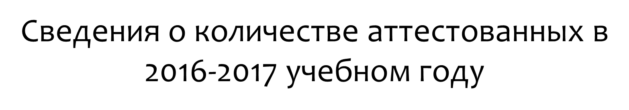
Классы | Количество учащихся | Аттестовано
1-4 классы | 17 | 17
5-9 классы | 18 | 18
Итого | 35 | 35

Slide 4
Результаты
2016-2017 учебного года
Успевают – 35
Не успевают – 0
Успеваемость – 100%
Качество знаний –47%
        Количество отличников – 2
        Количество хорошистов – 13
        С одной «4» – 4
        С одной «3» – 4

Slide 5
В начальных классах
 | Кол-во учеников/ получили оценки | Количество отличников | Количество ударников | Качество | Успеваемость
годовая | 17/17 | 0 | 8 | 57,1% | 100%

Slide 6
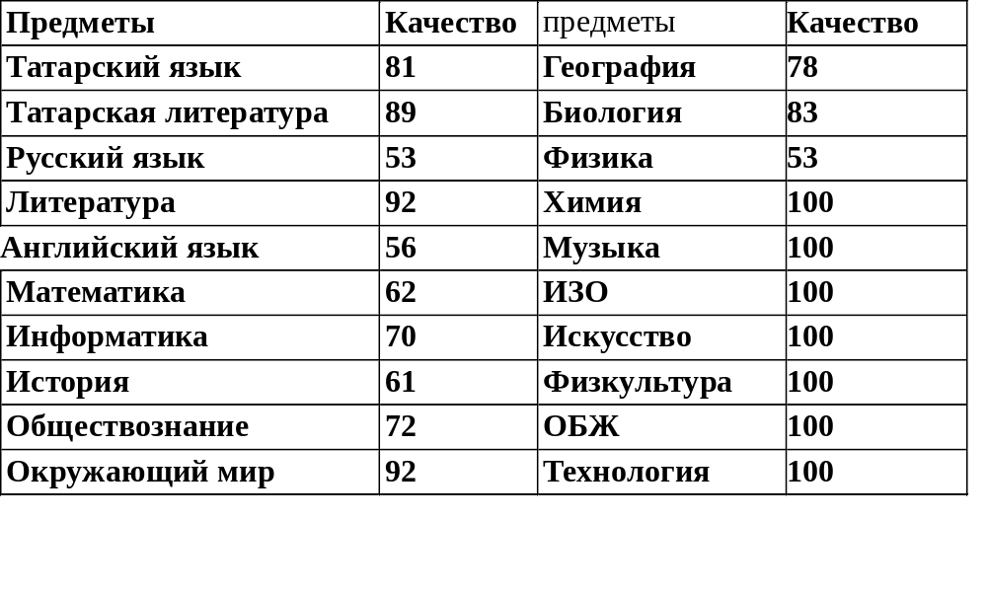
Качество знаний по предметам

Slide 7
Выпускники - 2017
Всего выпускников – 2
Успевают на «4» и «5» - 2
Успеваемость – 100%
Качество – 100%

Slide 8
Трудоустройство выпускников
№ п/п | ФИО | Учебное заведение | На какой основе (коммерция или бюджет)
1 | Зиннатуллина Зиля Айратовна | Казанский энергетический колледж | Бюджет
2 | Нуртдинова Алия Тахировна | МБОУ «Каратунская СОШ»

Slide 9
Сравнительные результаты ОГЭ
предметы | 2014/15 | 2015/2016 | 2016/2017
Математика | 14 (первичный) | 17,6 (первичный) | 22 (первичный), 4,5 (оценка)
Русский язык | 27 (первичный) | 29 (первичный) | 32,5 (первичный), 4 (оценка)
Информатика |  | 86 | 16,5 (первичный), 4,5 (оценка)
География |  | 23 | 29 (первичный), 5 (оценка)
Татарский язык (ЕРТ) |  | 14 (первичный) | 32,5 (первичный), 5 (оценка)

Slide 10
Достижения обучающихся за 2016-2017 учебный год
№ | ФИО ученика | Название конкурса | класс | Уровень | Результат
1 | Сафаров Ф.Р. | Международная дистанционная олимпиада | 5 | международный | 1 место
2 | Сафаров Ф.Р. | Всероссийская предметная олимпиада | 5 | муниципальный | 1 место
3 | Сафаров Ф.Р. | Международный дистанционный конкурс по математике «Олимпис-2017» | 5 | международный | 1 место
4 | Сафаров Ф.Р. | Международный математический конкурс-игра «Кенгуру» | 5 | республиканский | 8 место
5 | Сафаров Ф.Р. | «Юный программист» | 5 | муниципальный | 3 место
6 | Сафаров Р..Р. | «Юный программист» | 4 | муниципальный | 2 место
7 | Сафаров Р.Р. | «Инфознайка» | 4 | федеральный | 1 место
8 | Ибрагимова К.И. | «Мой любимый герой» | 4 | республиканский | Гран-при
9 | Ибрагимова К.И. | «Русская народная сказка» | 4 | республиканский | Диплом 3 сиепени
10 | Резчикова Е.С. | Межрегиональная научно-практическая конференция «Шаги в науку» | 7 | межрегиональный | 1 место
11 | Гибадуллин Б.И. | «Замечательный вожатый» | 8 | муниципальный | участие

Slide 11
Внеурочная деятельность
№ | Название кружка, руководитель | Количество детей | Направление | Класс
1 | «Здоровейка», Сабирова Н.Т. | 10 | Спортивно-оздоровительное | 2, 4. 6 кл.
2 | «Умник» Резчикова Н.В. | 13 | Обще-интеллектуальное | 2, 3, 5 кл.
3 | «Добрый мир» Сафина А.М. | 13 | Духовно нравственное и культурное | 2,3,4 кл.
4 | «Веселый английский», Ибрагимова С.С. | 3 | Социально-педагогическое | 1 кл.

Slide 12
Проведение семинаров на базе МБОУ «Черемшанская ООШ»
№ | Тема семинара | предмет | Дата проведения | ответственный
1 | Семинар заместителей директоров по воспитательной работе | Семинар ЗДВР | ноябрь | Шириязданова М.Р.
2 | Семинар учителей татарского языка и литературы | Татар теле | ноябрь | Зиятдинова Л.Р.
3 | Семинар учителей физики | Физика | апрель | Идиятуллина Г.К.

Slide 13
Повышение квалификации педагогических работников в 2016-2017 учебном году
1 | Валиева Зульфия Фаритовна | Учитель начальных классов
2 | Резчикова Наталия Васильевна | Учитель начальных классов
3 | Сафина Амина Мунировна | Учитель начальных классов

Slide 14
Профессиональная переподготовка руководителей, учителей
1 | Вафин Ильфат Имамович | Директор | Менеджмент в образовании
1 | Идиятуллина Гульшат Карибулловна | Зам.директора по УР | Менеджмент в образовании
2 | Идиятуллина Гульшат Карибулловна | Учитель математики, физики | Естествознание
3 | Шириязданова Малауша Рашидовна | Зам.директора по ВР | Менеджмент в образовании
4 | Ибрагимова Сирина Салимулловна | Учитель биологии и географии | география

Slide 15
Олимпиадное движение
Ф.И.О. обучающегося | Название олимпиады
 | Район, место | Республика, место
Сафаров Фанис Раисович | Всероссийская олимпиада по математике, 1 место | Участие
Сафаров Рафис Раисович | Всероссийская олимпиада по математике, 1 место | Участие

Slide 16
НАШИ ПЕДАГОГИ
Педагогический коллектив нашей школы состоит из 14 учителей,
Учитель высшей категории – 3
Учитель первой категории – 8
СЗД – 3
-

Slide 17
Директор нашей школы-
Вафин И.И., учитель истории и обществознания первой квал.категории
Заместитель директора по УР-
Идиятуллина Г.К., учитель математики и физики первой квал.категории
Заместитель директора по ВР-
Шириязданова М.Р., учитель русского языка и литературы первой квал.категории

Slide 18
НАШИ ПЕДАГОГИ
Мингазова Фания Амировна-учитель русского языка и литературы
Сафарова Фидания Галимзяновна-учитель математики и информатики
Зиятдинова Люзия Равиловна-учитель татарского языка и литературы

Slide 19
Наши педагоги
Миннуллин Рафиль Масгутович-учитель физкультуры и ОБЖ
Ахмадуллина Тахира Галимзяновна-учитель химии
Ибрагимова Сирина Салимулловна-учитель биологии, географии и технологии
Назмеева Люция Тауфиковна-учитель английского языка

Slide 20
Наши педагоги
Сафина Амина Мугировна-учитель начальных классов
Сабирова Нурия Тальгатовна-учитель начальных классов
Валиева Зульфия Фаритовна-учитель начальных классов

